Slide 1
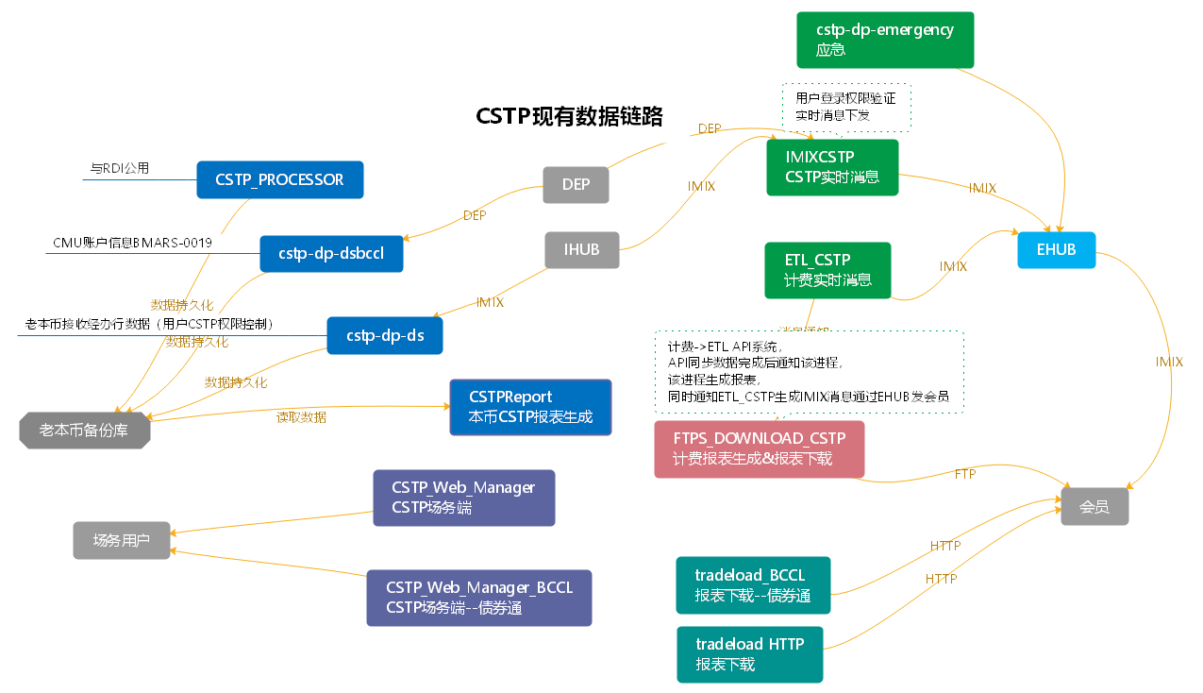
CSTP系统现状

Slide 2
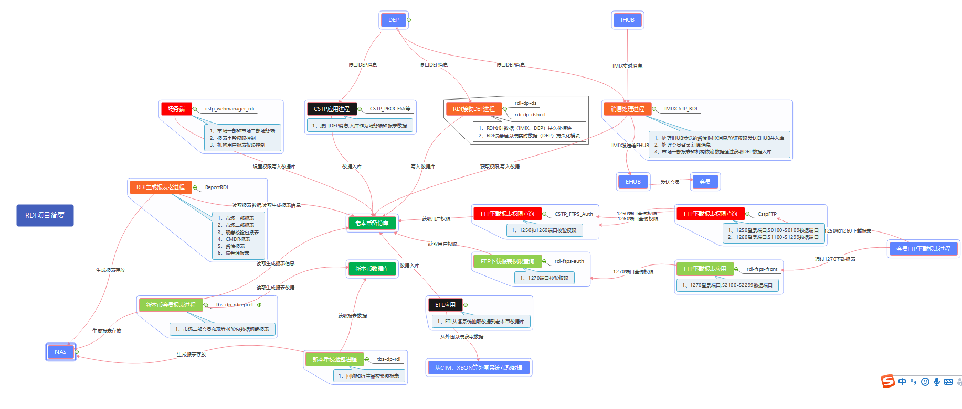
RDI-系统现状
浅绿进程：新平台EDES进程，主要有新报表生成进程、1270端口报表下载进程（权限数据读老本币备份库）
橘红进程：老系统RDI进程，主要有老报表生成进程，DEP数据接收进程，IMIX消息数据接收进程。
红色进程：新老RDI& EDES公用进程，主要有场务进程、1250|1260端口报表下载进程。

Slide 3
现状分析
系统功能技术分类
会员登录权限验证模块
包括实时消息、 HTTP报表下载、FTP报表下载三种方式的会员登录与权限验证。实时消息的常链接与session分配由EHUB实现。
CSTP-实时消息、报表下载会员登录与权限验证都在各自功能进程中实现
RDI-报表下载统一由报表下载进程通过imixAPI在auth进程中实现
【改造思路】结合API用户统一考虑接口用户登录，统一走API网关，通过commonservice实现。（与现有网关和登录进程是否合并待讨论）权限验证走现有用户中心接口调用模式。
数据接收并生成报表模块
包括DEP\IMIX方式数据接收，CSTP\RDI有共用数据和进程。部分数据还通过ETL
CSTP-数据接收与报表生成涉及4个进程。
RDI-新老本币迁移功能进程独立。
【改造思路】除计费数据，其他基本为基础数据，统一由RDI报表生成。
实时消息推送模块
均通过EHUB对接会员。EHUB仅完成消息的分发
CSTP-分计费和其他两个实时消息下发进程，
RDI-仅有货债实时消息。
【改造思路】EHUB与现有API网关功能类似，考虑合并。实时成交、报价、计费等业务数据的业务逻辑由成交共享封装接口，新消息推送模块仅做拼接消息协议转换
报表下载模块
目前报价下载由HTTP报表下载、FTP报表下载两种。
CSTP-计费报表走FTP、其他走HTTP
RDI-全部走FTP
【改造思路】短期考虑减少会员影响，保留两种下载模式。长期考虑保留FTP下载，CSTP报表下载与RDI合并。并区分校验包依赖数据下载端口1270.会员 报表下载端口12X0。
场务模块
CSTP\RDI单独场务端、单独权限用户体系。
【改造思路】合并入新本币场务功能与用户体系
应急模块
【改造思路】与新本比统一DEP应急一同考虑

Slide 4
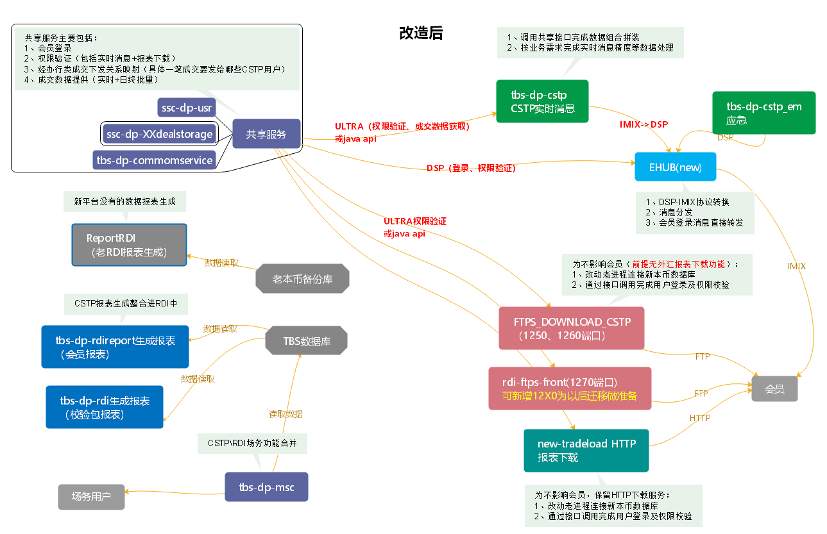
改造后

Slide 5
问题1：会员登录的要素除了用户名、密码还有啥（FTP HTTP）
CSTP:只有用户名、密码
RDI：用户名密码端口号
问题2：CSTP会员那边是否会提供开发包。
实时消息：提供登录开发包
FTP报表下载：没有开发包
HTTP报表下载：提供开发包
问题3：老的1250 1260 外汇也在用于下载报表，权限验证时走不同的auth进程？
外汇用户信息也存在老本币备份库，用同一个auth验证

Slide 6
RDI技术改造
CWAP-张洋弘

Slide 7
现状-系统结构
浅绿进程：新平台EDES进程，主要有新报表生成进程、1270端口报表下载进程（权限数据读老本币备份库）
橘红进程：老系统RDI进程，主要有老报表生成进程，DEP数据接收进程，IMIX消息数据接收进程。
红色进程：新老RDI& EDES公用进程，主要有场务进程、1250|1260端口报表下载进程。

Slide 8
现状-数据概况
场务维护数据均还在老本币备份库，包括：用户信息、权限信息、报表生成配置信息等。
部分报表数据已经迁移至新系统。
新平台数据生成报表
老平台+ETL+DEP方式生成数据（未切源）
编码 | 数据报表 | 数据源
RDI001 | 1.1.1 债券信息_银行间【现券/回购/买断/债券借贷/债券远期】 | DEP
RDI002 | 1.1.2 资产支持证券信息【现券/回购/债券借贷】 | DEP
RDI003 | 1.1.3 资产支持证券信用评级【现券/回购】 | DEP
RDI004 | 1.1.4 债券信息_国际【现券/回购】 | DEP
RDI005 | 1.2.1交易成员基本信息_银行间【现券、回购、衍生品】全市场？ | DEP
RDI008 | 1.3.1交易成员基本信息_国际【现券、回购、衍生品】全市场？ | DEP
RDI022 | 1.8.1机构主从关系信息【全市场】 | DEP
RDI023 | 1.9.1 债券通会员信息-【现券】 | DEP
RDI034 | 1.1.1 标准债券远期可交割券信息【衍生品】 | ETL
RDI035 | 1.1.2 上市前债券信息_银行间【现券】 | ETL
RDI036 | 2.2.1 标准利率互换【衍生品】 | ETL
RDI037 | 2.2.2 标准债券远期【衍生品】 | ETL
RDI038 | 2.2.3 质押券折算率（匿名点击）【回购】 | ETL
RDI041 | 3.1.1 资产支持证券历史信息【现券/回购】 | 老本币备份库
RDI043 | 3.1.3 上市前债券信息_银行间【现券】 | 老本币备份库
RDI045 | 3.1.5 债券信息_银行间【现券/回购】 | 老本币备份库
RDI046 | 3.1.6 债券信息_国际【现券/回购】 | 老本币备份库
RDI057 | 3.6.3 利率互换（固浮）【衍生品】 | DEP（190版本）
编码 | 大类 | 数据报表 | 数据源 | 版本计划
RDI016 | 1.5. 本币其他信息【现券、衍生品、回购】 | 1.5.1 交易假日表【现券买卖、质押式回购、买断式回购、债券借贷、债券远期、信用拆借、利率互换、远期利率协议、信用风险缓释凭证、预发行、利率上限/下限期权、利率互换期权、同业存款、 同业借款、信用违约互换】 | DEP | 要切源，优先级低，确认时间范围
RDI017 | 1.5. 本币其他信息【现券、衍生品、回购】 | 1.5.2 结算假日表【现券买卖、质押式回购、买断式回购、债券借贷、债券远期、信用拆借、利率互换、远期利率协议、信用风险缓释凭证、预发行、利率上限/下限期权、利率互换期权、同业存款、 同业借款、信用违约互换】 | DEP | 要切源，优先级低，确认时间范围
RDI020 | 1.7. 北金所数据【现券】 | 1.7.1北金所机构基础信息【现券】全市场？ | DEP | 暂不切源，确认上游（上游BMARS）
RDI021 | 1.7. 北金所数据【现券】 | 1.7.2北金所机构做市信息【现券】全市场？ | DEP | 暂不切源，确认上游（上游BMARS）
RDI024 | 1.9. 债券通会员信息【现券】【债券通指引？】 | 1.9.2下一日的上市债券信息-【待开发指引确认】 | DEP | 要切源，债券通优先级低
RDI025 | 1.9. 债券通会员信息【现券】【债券通指引？】 | 1.9.3 境外投资机构信息-【待开发指引确认】全市场？ | DEP | 要切源，债券通优先级低
RDI026 | 1.9. 债券通会员信息【现券】【债券通指引？】 | 1.9.4 交易员信息-【待开发指引确认】全市场？ | DEP | 要切源，债券通优先级低
RDI027 | 1.10. 第三方平台信息【债券通指引？】 | 1.10.1 Direct对手方机构信息-【现券】第三方平台？ | DEP | 要切源，债券通优先级低
RDI028 | 1.10. 第三方平台信息【债券通指引？】 | 1.10.2 Direct账号信息-【现券】第三方平台？ | DEP | 要切源，债券通优先级低
RDI031 | 1.12. 校验规则 | 1.12.2 机构做市信息【现券】 | DEP | 优先级低
RDI033 | 1.12. 校验规则 | 1.12.4 高收益债券信息【现券？是否用到】 | DEP | 140之前切
RDI039 | 2.3 本币交易成员信息_银行间【150？】 | 2.3.1 交易成员通讯录_银行间【现券、衍生品、回购】 | ETL | 150之后切源
RDI040 | 2.4 本币交易成员信息_国际【150？】 | 2.4.1 交易成员通讯录_国际【现券、衍生品、回购】 | ETL | 150之后切源
RDI042 | 3.1 本币基础品种信息 | 3.1.2 预发行债券信息【预发行市场】 | 老本币备份库 | 150之后切源
RDI044 | 3.1 本币基础品种信息 | 3.1.4 高收益债券信息(dvuser)【现券/匿名拍卖】 | 老本币备份库 | 随匿名拍卖切源
RDI047 | 3.2 本币交易成员信息_银行间【150？】 | 3.2.1 交易成员通讯录_银行间【现券、衍生品、回购】 | 老本币备份库 | 150之后切源
RDI048 | 3.3 本币交易成员信息_国际【150？】 | 3.3.1 交易成员通讯录_国际【现券、衍生品、回购】 | 老本币备份库 | 150之后切源
RDI055 | 3.6 本币交易产品 | 3.6.1 信用拆借【待业务开放切】 | 老本币备份库 | 随信用拆借切源
RDI060 | 3.7 本币其他信息 | 3.7.1 错误代码对照表【现券买卖、质押式回购、买断式回购、债券借贷、债券远期、信用拆借、利率互换、远期利率协议、信用风险缓释凭证、预发行、利率上限/下限期权、利率互换期权、49-北金所、交易所、6-资产支持证券、全市场、同业存款、同业借款】 | 老本币备份库 | 暂不切源
RDI064 | 3.9 北金所数据 | 3.9.1北金所机构会员基础数据【现券】 | 老本币备份库 | 暂不切源（确认开发指引）
RDI065 | 3.10 本币机构经办行经办产品信息 | 3.10.1 机构经办行经办产品信息 | 老本币备份库 | 暂不切源
RDI066 | 4.1 校验规则 | 4.1.1 场务参数【现券】 | 场务导入 | 140之前切（看数据）
RDI067 | 4.1 校验规则 | 4.1.2 债券类型支持报价方式【现券】 | 场务导入 | 140之前切（看数据）
RDI068 | 4.2货币及债务工具发行系统 | 4.1.3 待发行工具 |  | 暂不切源

Slide 9
目前改造痛点问题
RDI报表包含本币数据和外汇数据，进程相互公用，要做到保留原有功能，只迁移本币功能。
技术改造1250 1260端口auth、front进程新老公用，技术改造要避免会员部分的频繁变更。

Slide 10
改造路线
139上线。基于新平台数据按优先级做部分数据切缘工作。（目前基本完成，待上线）
14X.1版本。RDI管理体系、报表配置数据迁移至新平台。
目标：管理体系与老RDI独立。
具体内容：
用户、权限、报表配置数据的迁移（数据结构保持与老系统一致）。
相关进程的切缘改造。
EDES场务端功能独立。
14X.2版本。 EDES场务功能改造。
目标：功能整合与优化。
具体内容：
场务维护功能与新平台整合。
数据结构优化。
数据切缘版本。随交易功能逐步迁移。
版本特点：无改造版本依赖相对独立。
会员端功能迁移版本。涉及1250.1260老端口功能会员端的迁移。
目标：会员配合一次性改造，彻底与老RDI独立。
版本特点：依赖14X.1版本改造内容。

Slide 11
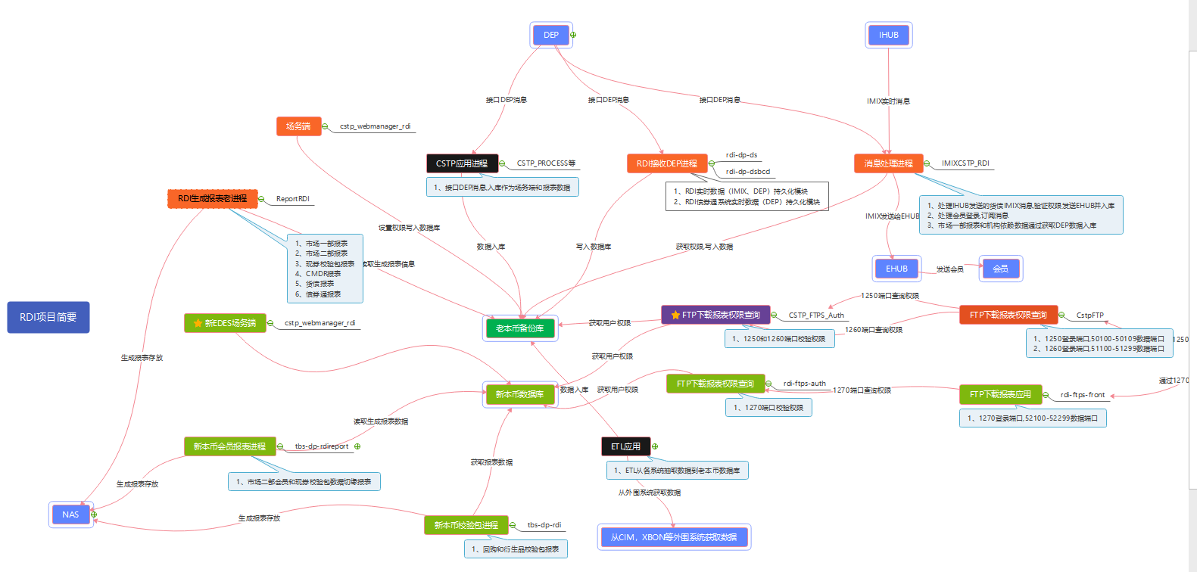
14X.1版本。RDI管理体系、报表配置数据迁移至新平台
权限配置数据数据迁移
新部署EDES场务，只做切缘改造，功能无变更。
CSTP_FTPS_Auth进程根据接入会员类别区分读新本币还是老本币数据。使得会员无感。
新本币读权限进程切缘至新本币库
ReportRDI依赖报表字段信息，IMIXCSTP_RDI货债消息转发依赖用户权限。并行期间建议新EDES,老RDI场务同步维护。
改造Auth进程，本币用户权限配置信息读新本币。其他读老本币。
EDES新场务读新本币数据
权限、配置数据迁移至新平台
切缘至新本币
切缘至新本币

Slide 12
14X.2版本。 EDES场务功能改造。
业务接入，确定改造方向。
优化权限、配置存储数据结构，相关进程配合改造。
改造并完善场务功能。
新本币场务改造
配合数据结构调整改造
配合数据结构调整改造
配合数据结构调整改造
配合数据结构调整改造

Slide 13
数据切缘版本。随交易功能逐步迁移。
老进程逐步交还CSTP或停止维护。
数据随业务功能迁移逐步迁移新平台。
货债IMIX消息转发功能，随业务功能迁移确定实现方式。
屏蔽本币业务
配合新增业务功能
配合新增业务功能
配合新增报表
配合新增报表

Slide 14
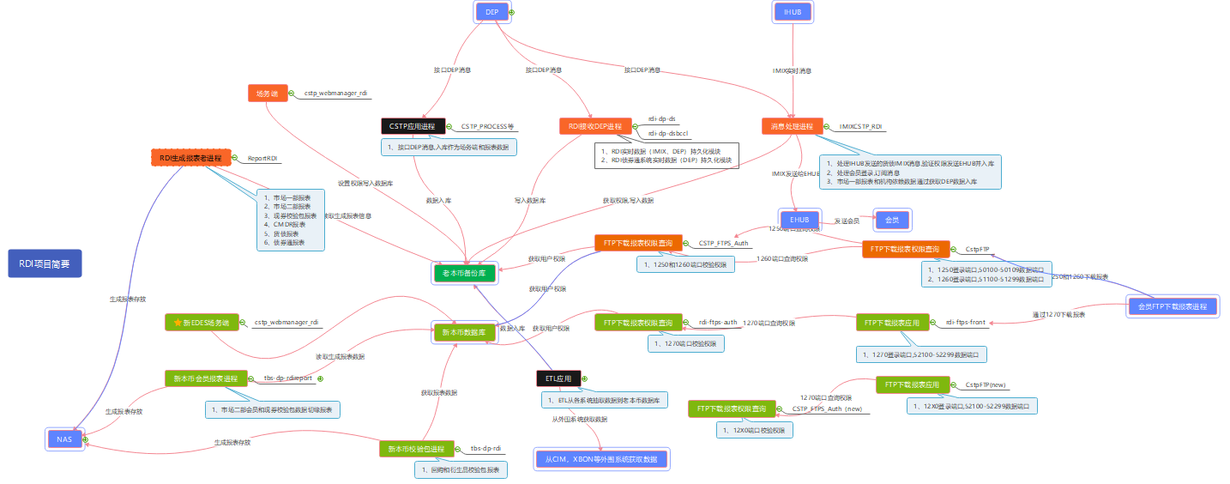
会员端功能迁移版本。彻底与老RDI独立。
规划新增12X0端口为会员提供会员报表下载，1270端口提供校验包依赖数据下载。1250,1260逐步停止维护，并屏蔽本币报表数据下载。
与老RDI彻底功能独立。
新部署
新部署

